Slide 1






Capstone
LavCom Manager
Avances
Notes:
Continuando con el módulo de lavandería, en esta sección se profundiza en cómo el sistema de LavCom Manager permite la visualización y gestión del stock de ropa. Una de las funcionalidades clave es la capacidad de los usuarios para visualizar el stock de ropa limpia, sucia y la ropa que ha sido dada de baja. Esto permite que el personal hospitalario mantenga un control preciso sobre los recursos disponibles en tiempo real.

Slide 2
METODOLOGÍA
Este proyecto se está llevando a cabo bajo la metodología ágil Scrum, la cual nos permite ir iterando sobre las diferentes actividades de cada sprint, realizando un seguimiento en cuanto al tiempo de trabajo, al aporte de cada uno de los integrantes del equipo y verificando el cumplimiento de las actividades, utilizando herramientas como Trello, GitHub y Google Drive en el caso de realizar la documentación.

Slide 3
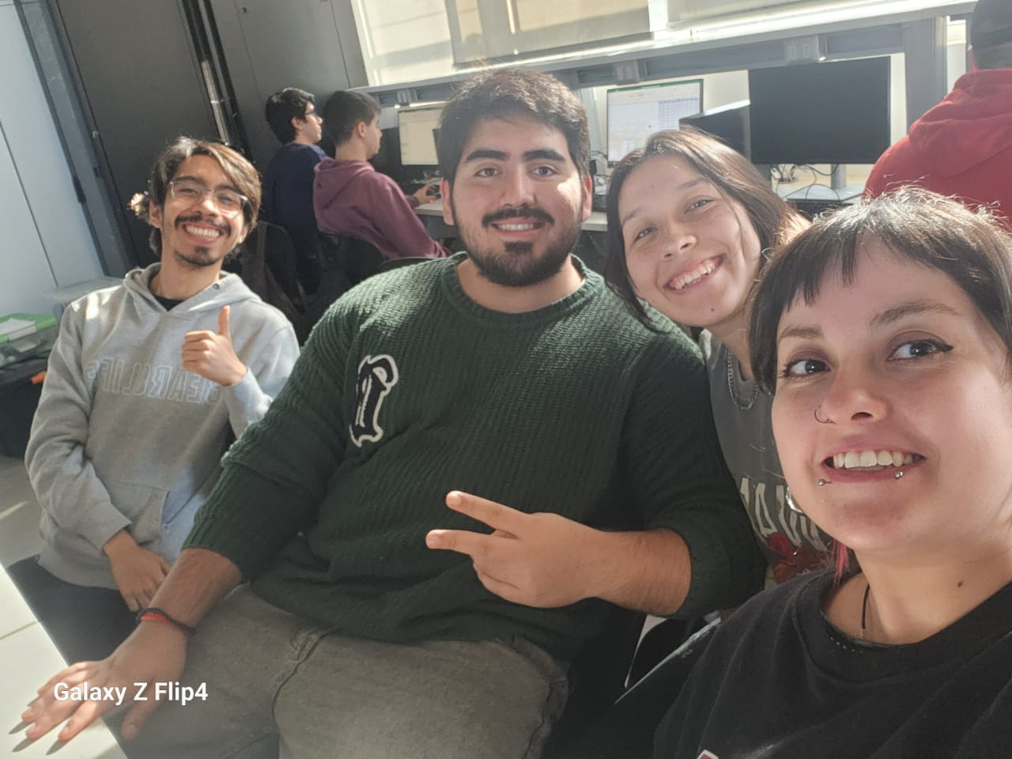

EQUIPO SCRUM
Equipo Scrum:
Catalina Lazo Cartes
Ignacio Díaz Tapia
Juan Olivares Jimenez
Scrum Master:
Natalia Godoy Soto

Slide 4



SPRINTS
Sprint 1
Sprint 3
Sprint 5
Sprint 7
Sprint 2
Sprint 4
Sprint 6
Sprint 8

Slide 5
AJUSTES
Funcionalidad de venta de almuerzos a funcionarios ya no se realizará, por petición del cliente y temas internos del Hospital.
Se bloquean las actividades relacionadas al desarrollo de la funcionalidad en el sprint planning, en el sprint backlog y en el trello.

Slide 6
DIFICULTADES, FACILITADORES Y RETROALIMENTACIÓN
Dificultades: Ajustar tiempos de sprint planning al eliminar tareas.
Facilitadores: Orden y tareas a tiempo en el planning, permiten que dicha modificación no afecte o altere la totalidad del proyecto.
Retroalimentación: Vemos como ventaja y oportunidad el haber eliminado ciertas tareas, ya que pudimos terminar antes el sprint y comenzar con actividades del siguiente sprint.

Slide 7
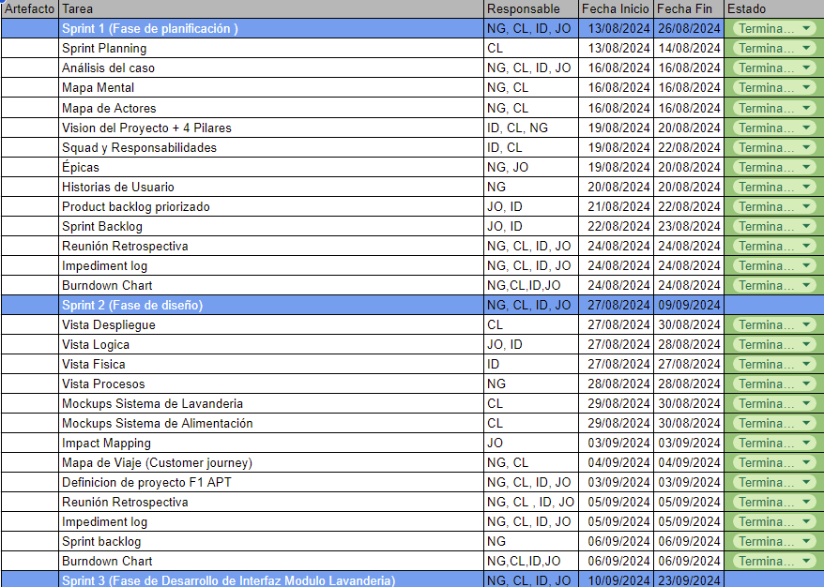
SPRINT 1 Y 2
Se realiza documentación inicial correspondiente al levantamiento de requerimientos, análisis de estos y diseño del sistema a implementar.

Slide 8

SPRINT 1 Y 2
En el sprint #1 se han trabajado 41 horas en total
En el sprint #2 se han trabajado 68 horas en total

Slide 9
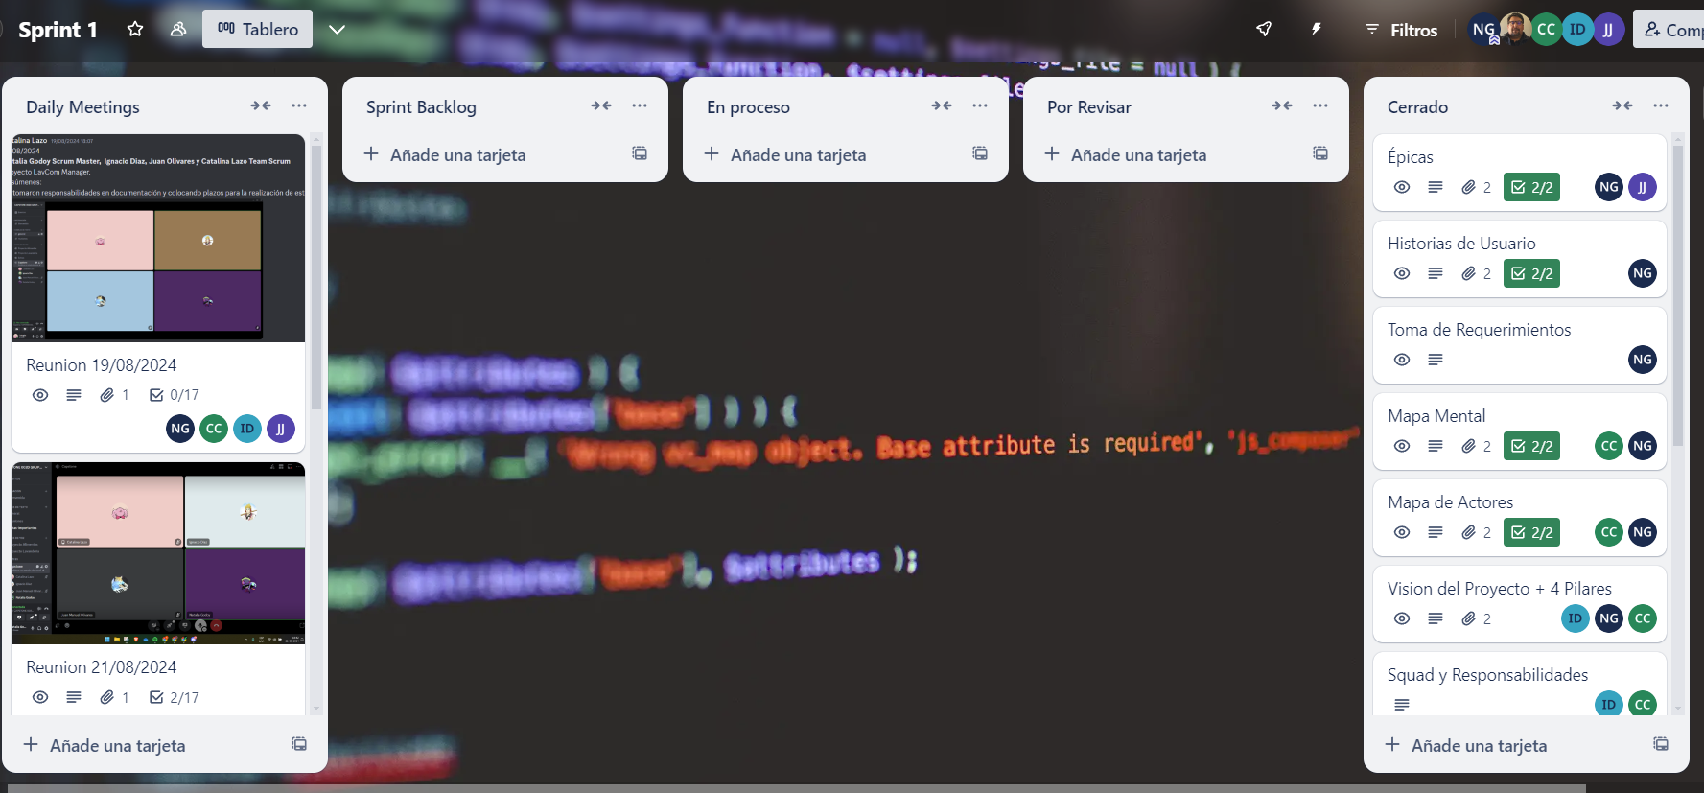
EVIDENCIA TRELLO

Slide 10
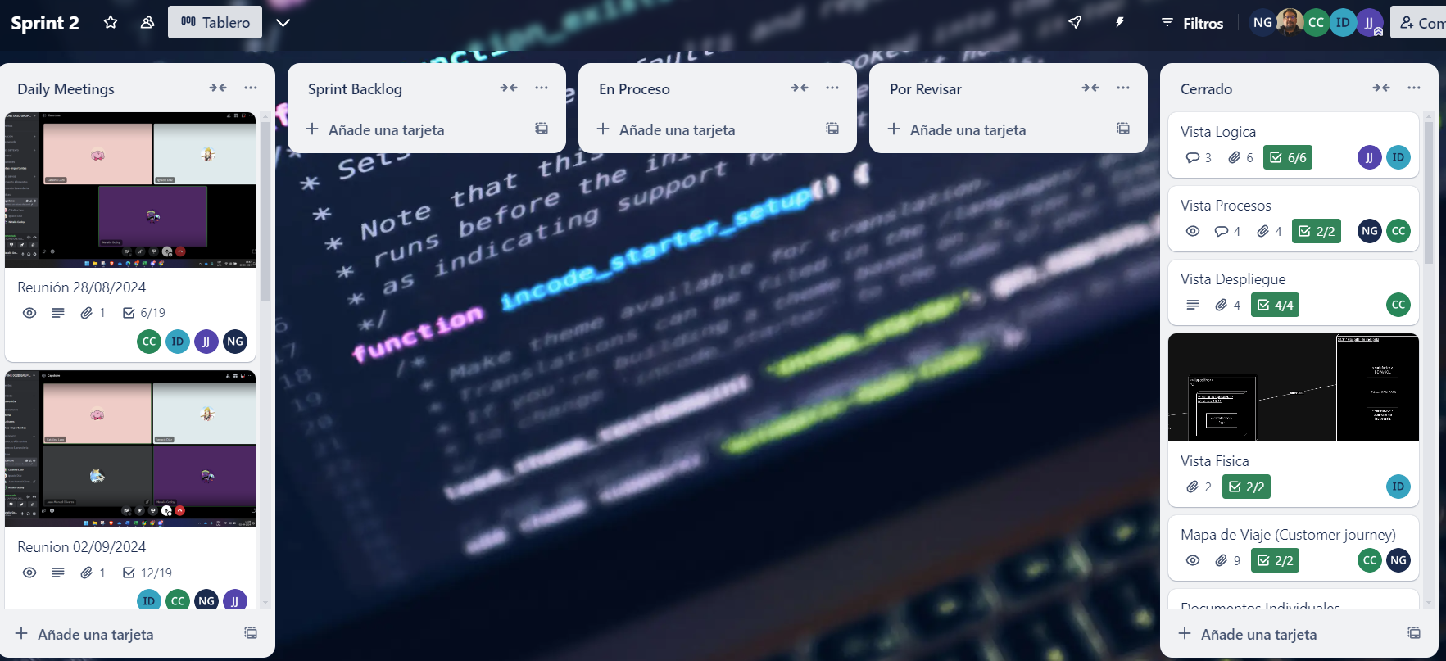
EVIDENCIA TRELLO

Slide 11
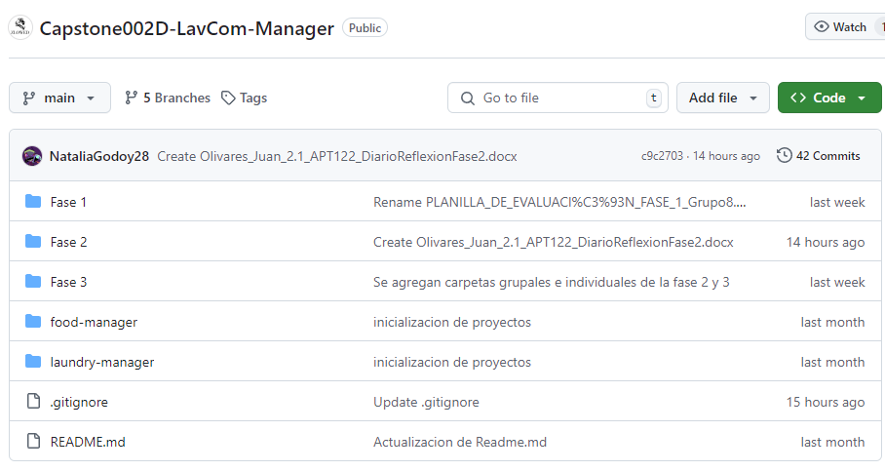
EVIDENCIA GITHUB

Slide 12
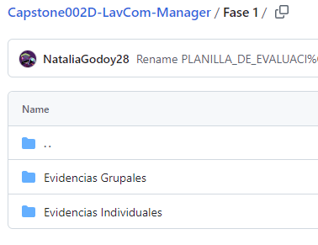
EVIDENCIA GITHUB

Slide 13
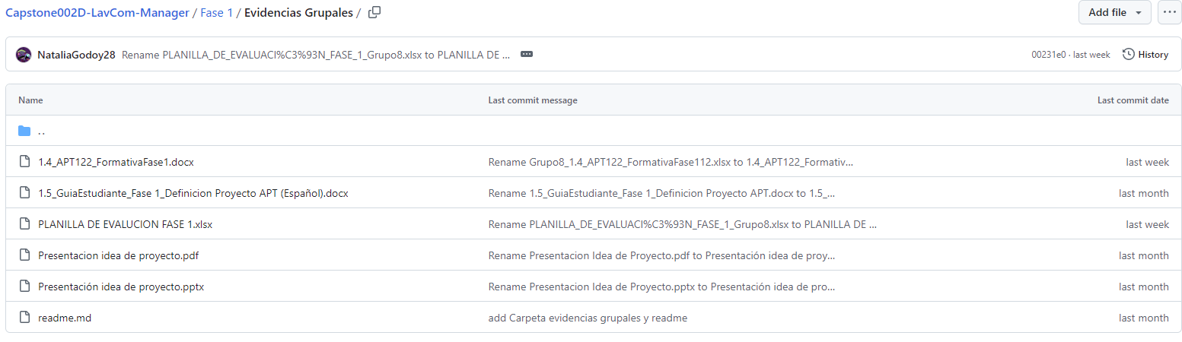
EVIDENCIA GITHUB

Slide 14
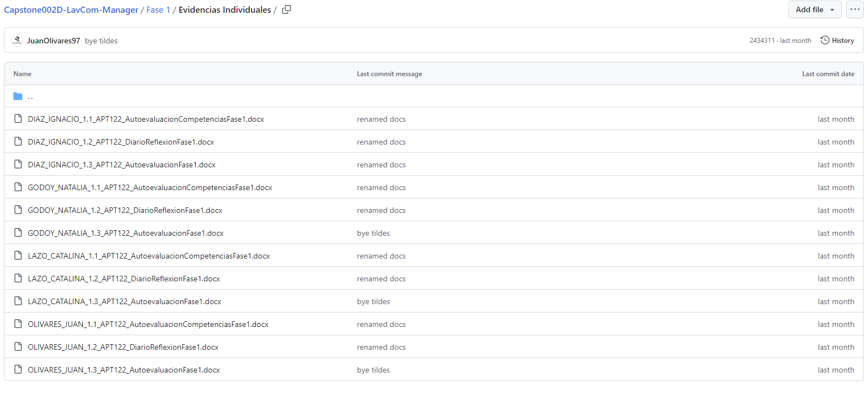
EVIDENCIA GITHUB

Slide 15
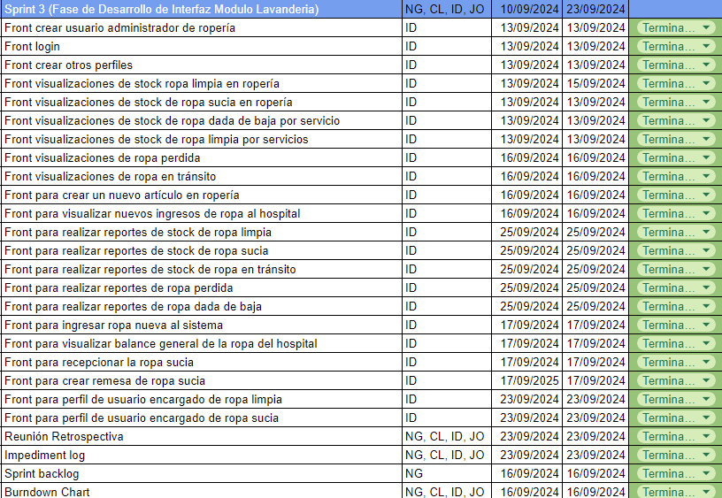
SPRINT 3
Se comienza el desarrollo front-end del módulo de lavandería del software LavCom Manager

Slide 16

SPRINT 3
En el sprint #3 se han trabajado 47 horas en total

Slide 17
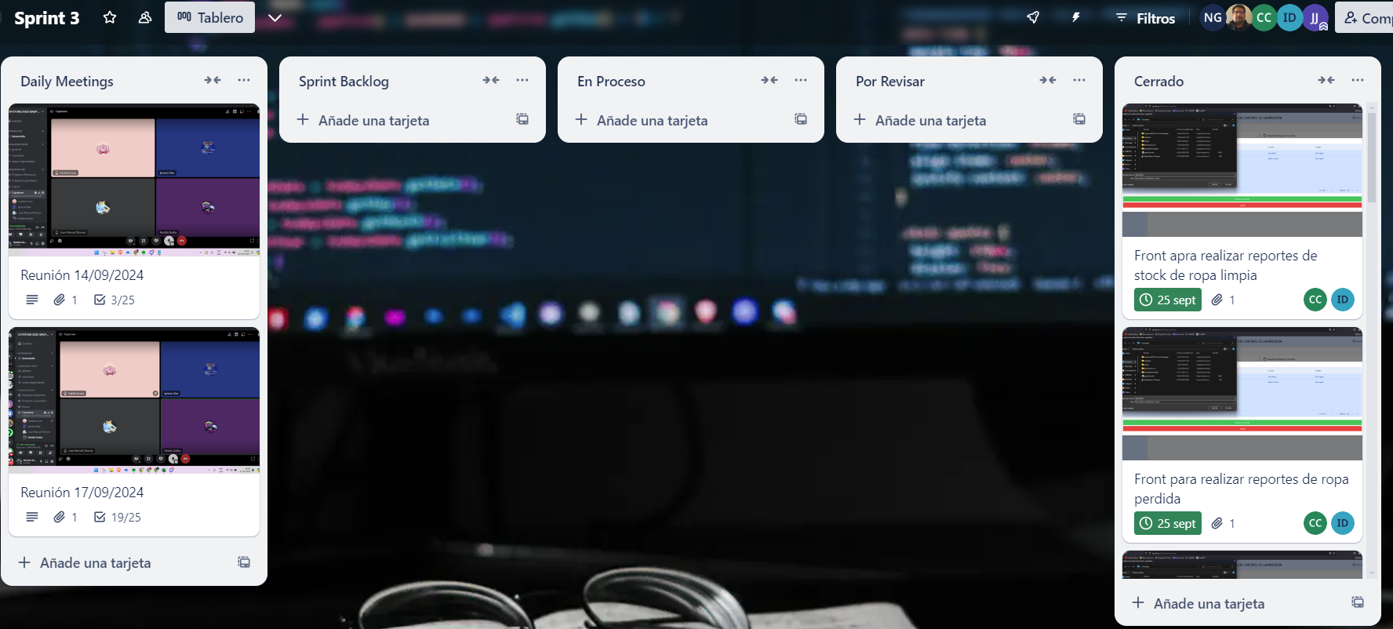
EVIDENCIA TRELLO

Slide 18
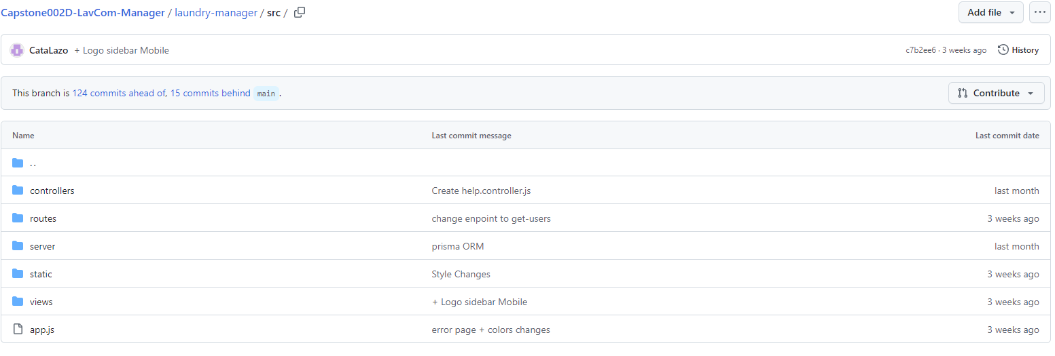
EVIDENCIA GITHUB

Slide 19
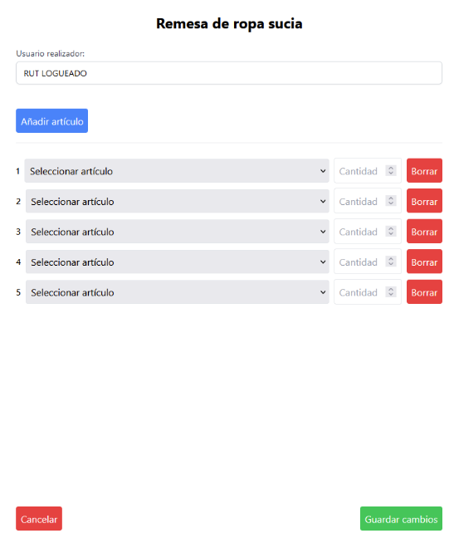
EJEMPLO EVIDENCIA PROYECTO

Slide 20
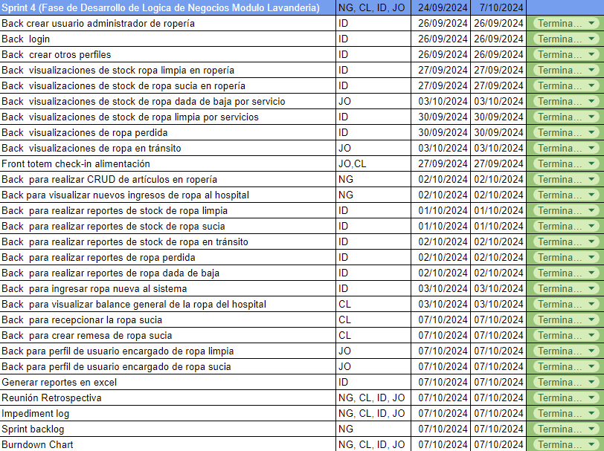
SPRINT 4
Se comienza el desarrollo back-end del módulo de lavandería del software LavCom Manager

Slide 21

SPRINT 4
En el sprint #4 se han trabajado 61 horas en total
Notes:
Como se vio en la diapositiva anterior, las tareas asignadas al sprint 4 suman un total de 61 horas trabajadas.

Slide 22
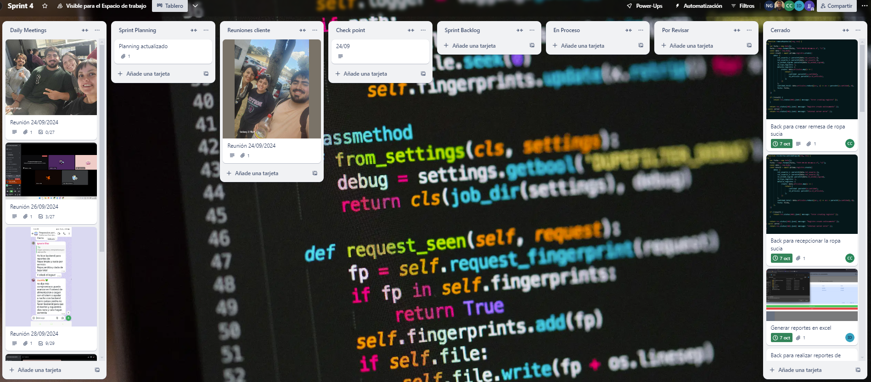
EVIDENCIA TRELLO
Notes:
Además, hemos completado todas las tareas del sprint backlog propuestas en el scrum board.

Slide 23
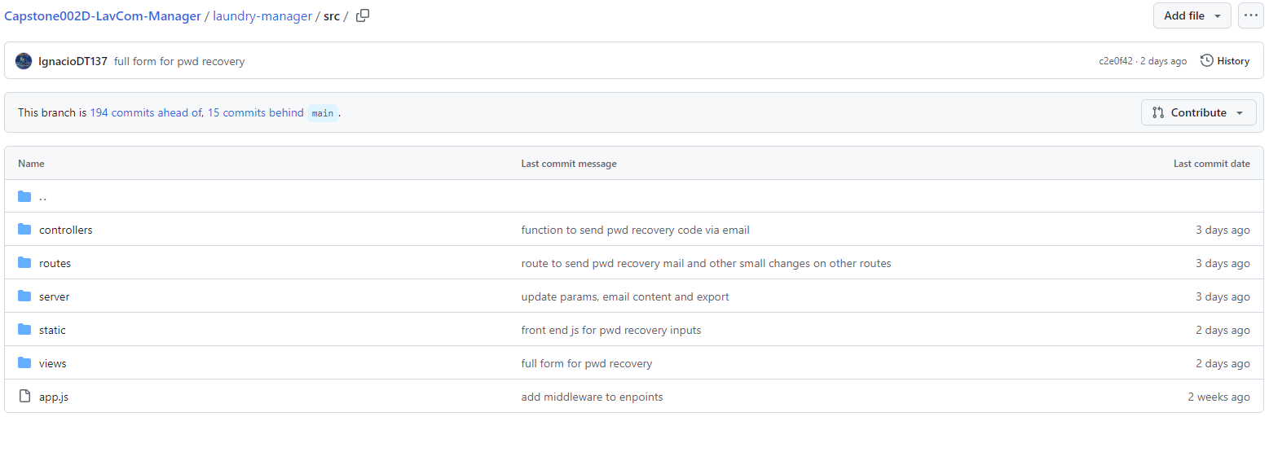
EVIDENCIA GITHUB
Notes:
Y como se puede apreciar tenemos la organizacion de carpetas del proyecto laundry-manager bien establecido y con todos sus artefactos hechos

Slide 24
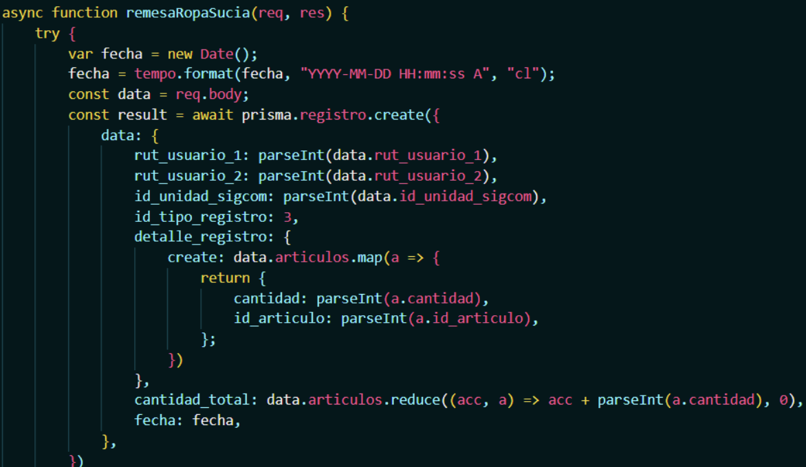
EJEMPLO EVIDENCIA PROYECTO
Notes:
Un ejemplo del proyecto que decidimos enseñar es la funcion de la remesa de ropa sucia, ya que en este ejemplo se utiliza el ORM que estamos utilizando y se identifica que es la funcion de un enpoint de Express JS

Slide 25
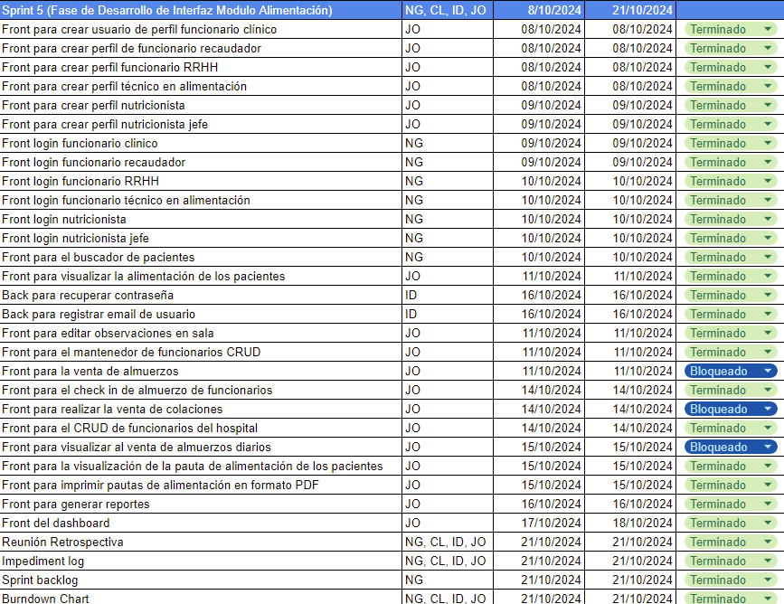

SPRINT 5
Se comienza el desarrollo front-end del módulo de lavandería del software LavCom Manager
Notes:
En cuanto al sprint 5, en este se comienza derechamente con el desarrollo del front end del modulo de alimentacion, es decir food manager, en este caso se establecen 31 artefactos, de los cuales tenemos solo 3 bloqueados por decisión del cliente

Slide 26

SPRINT 5
En el sprint #5 se han trabajado 54 horas en total
Notes:
ya que estamos en la etapa final del sprint 5 podemos afirmar que hemos trabajado 54 horas en el sprint #5.

Slide 27
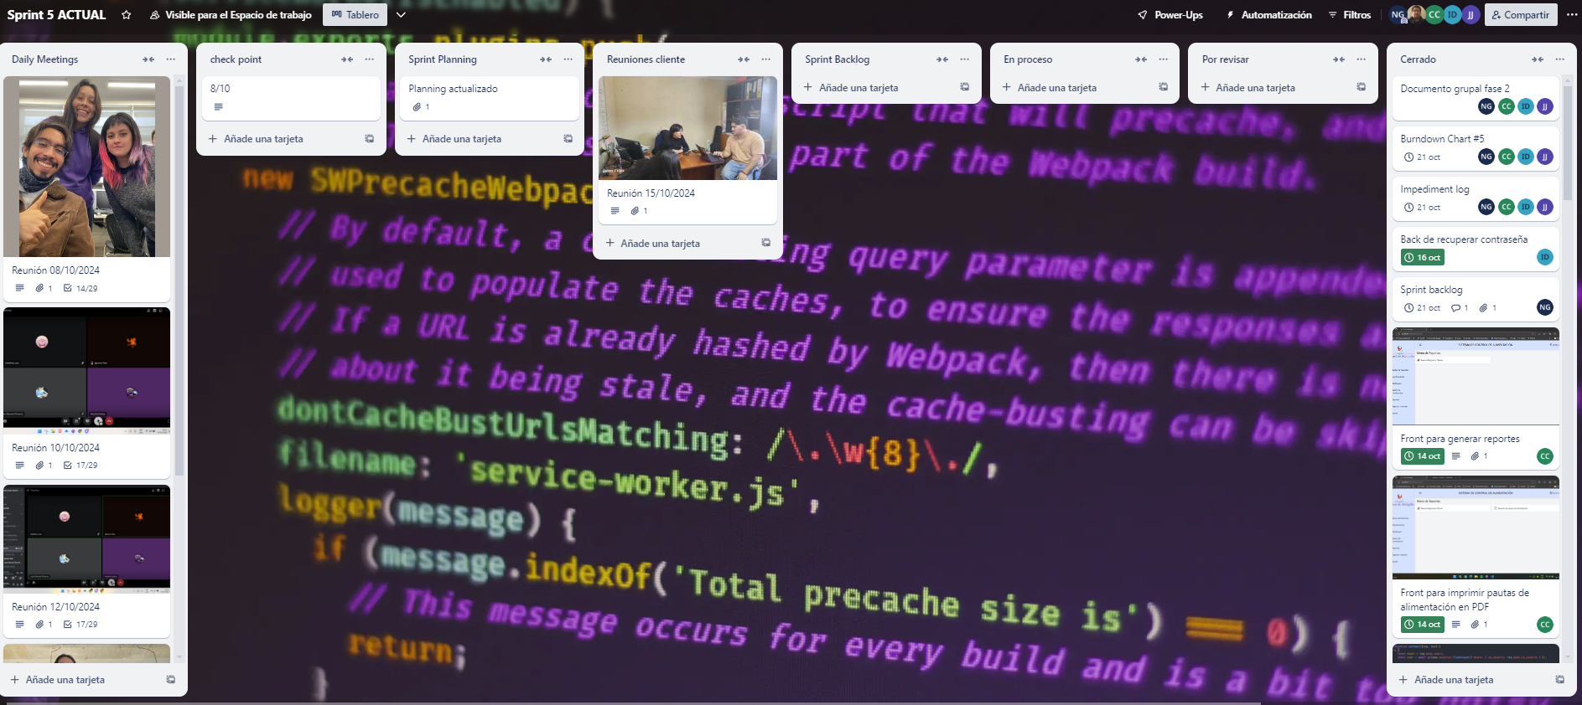
EVIDENCIA TRELLO
Notes:
En cuando al scrum Board, podemos observar las reuniones de equipo que tuvimos a lo largo del sprint y nuestra reunion con Flavia.

Slide 28
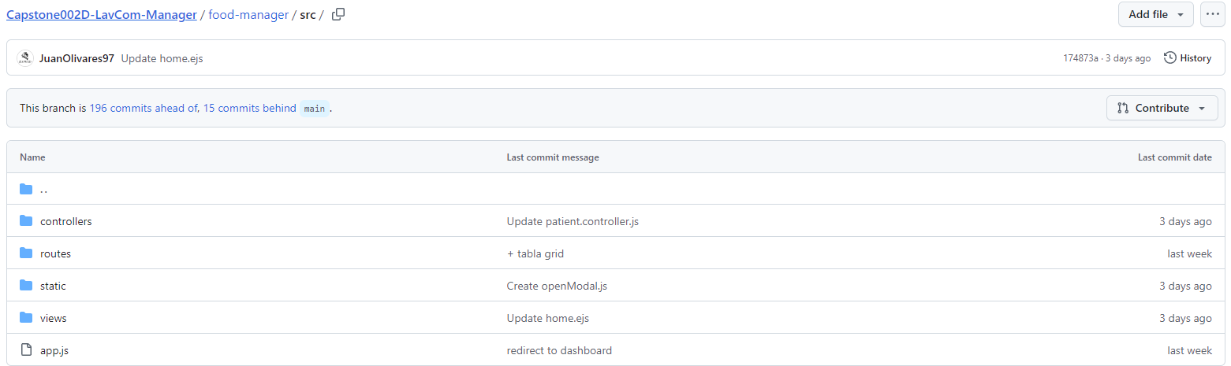
EVIDENCIA GITHUB
Notes:
En Github siguiendo la misma estructura de carpetas que laundry manager hemos constituido food manager.
Aca se trabajó en el front haciendo cambios en el apartado de views y static

Slide 29
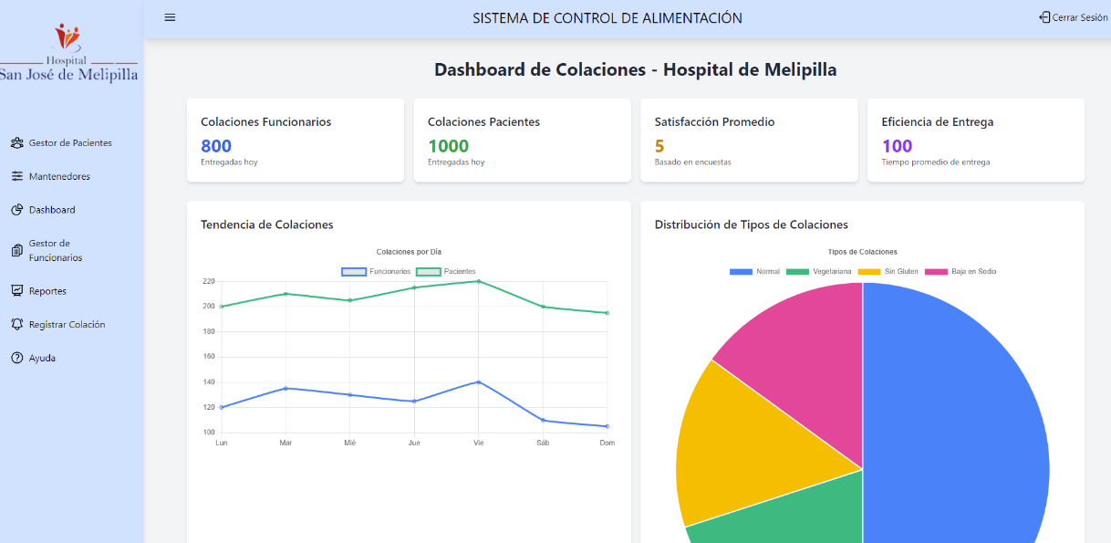
EJEMPLO EVIDENCIA PROYECTO
Notes:
Como se puede visualizar, este es el layout del proyecto, en este caso es el dashboard el que esta presente ya que será el corazón del proyecto, en donde el usuario final podra tomar decisiones rapidamente

Slide 30

HH TRABAJADAS AL DÍA DE HOY
De un total de 348 horas para el total del proyecto, se han trabajado 271
Esto corresponde al 77.8% del total de horas
Notes:
En cuando al proyecto en general se estimaron 348 horas, de las cuales se han trabajado 271. Esto es el 77,8 % del total de horas establecidas.

Slide 31



SPRINT 6, 7 Y 8
Estos sprints aun no se inician.
Corresponden al desarrollo back-end del módulo de alimentación del software LavCom Manager.
Testing del sistema completo
Implementación, marcha blanca y capacitación.
Sprint #6 comienza el Martes 22 de Octubre

Slide 32

SPRINT 6, 7 Y 8
Para el sprint #6 se estima que se trabajarán 55 horas en total.
Para el sprint #7 se estima que se trabajarán 14 horas en total
Para el sprint #8 se estima que se trabajarán 8 horas en total

Slide 33
HH POR TRABAJAR
De un total de 348 horas para el total del proyecto, quedan por trabajar 77 horas
Esto corresponde al
22.1% del total de horas que faltan por trabajar

Slide 34
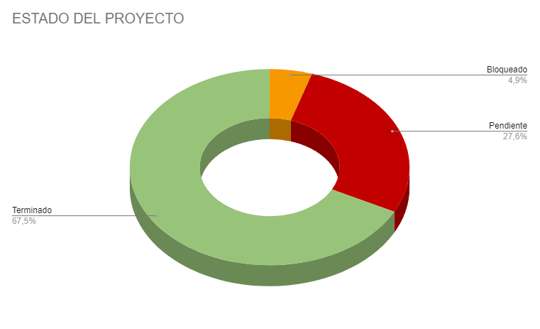

MÉTRICAS
Terminado: 67%
Pendiente: 27,6%
Bloqueado: 4.9%

Slide 35
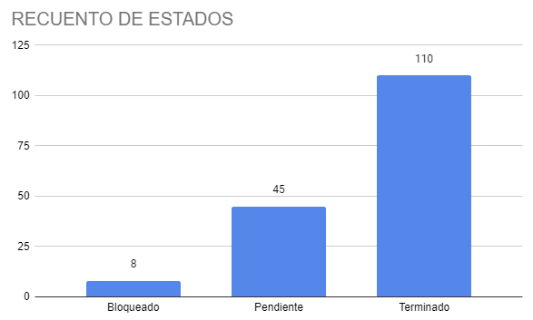
MÉTRICAS
Terminados: de 163 tareas totales, tenemos 110 terminadas.
Pendiente: nos queda un total de 45 tareas pendientes.
Bloqueado: tenemos 8 tareas bloqueadas o que no se realizarán.

Slide 36
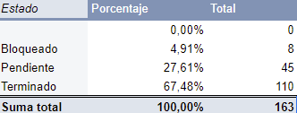
MÉTRICAS

Slide 37
DÍAS POR TRABAJAR
Nos quedan 25 días de trabajo
Nos quedan 45 actividades por realizar
Contamos con 77 horas de trabajo

Slide 38

HORAS
Horas de trabajo límite: 360
Horas de trabajo estimadas: 348
Contamos con 12 horas a favor no utilizadas para mitigar problemas que se puedan presentar

Slide 39

CONCLUSIÓN
Nuestro trabajo se encuentra a tiempo, sus horas están distribuidas de tal manera que podemos llegar a la meta propuesta, nuestro sprint planning está contemplado para terminar el día 25 de Noviembre del 2024

Slide 40
Capstone
LavCom Manager
Gracias!

